Slide 1
플러터 프로젝트
2021136121 김승현

Slide 2
요구사항
1. 로그인
2. 회원가입
3. 기능
1) 다양한 기분을 버튼으로 표현
2) 버튼 클릭 시 기분과 유사한 음악 추천 (Spotify api 사용)
3) 음악 추천이 적절한지 아닌지 버튼 표시
4) 적절하지 않다 클릭 시 다른 음악 추천
5) 자신의 기분 통계를 그래프 형식으로 표시

Slide 3
요구사항
메인 화면
1. 로그인
2.

Slide 4
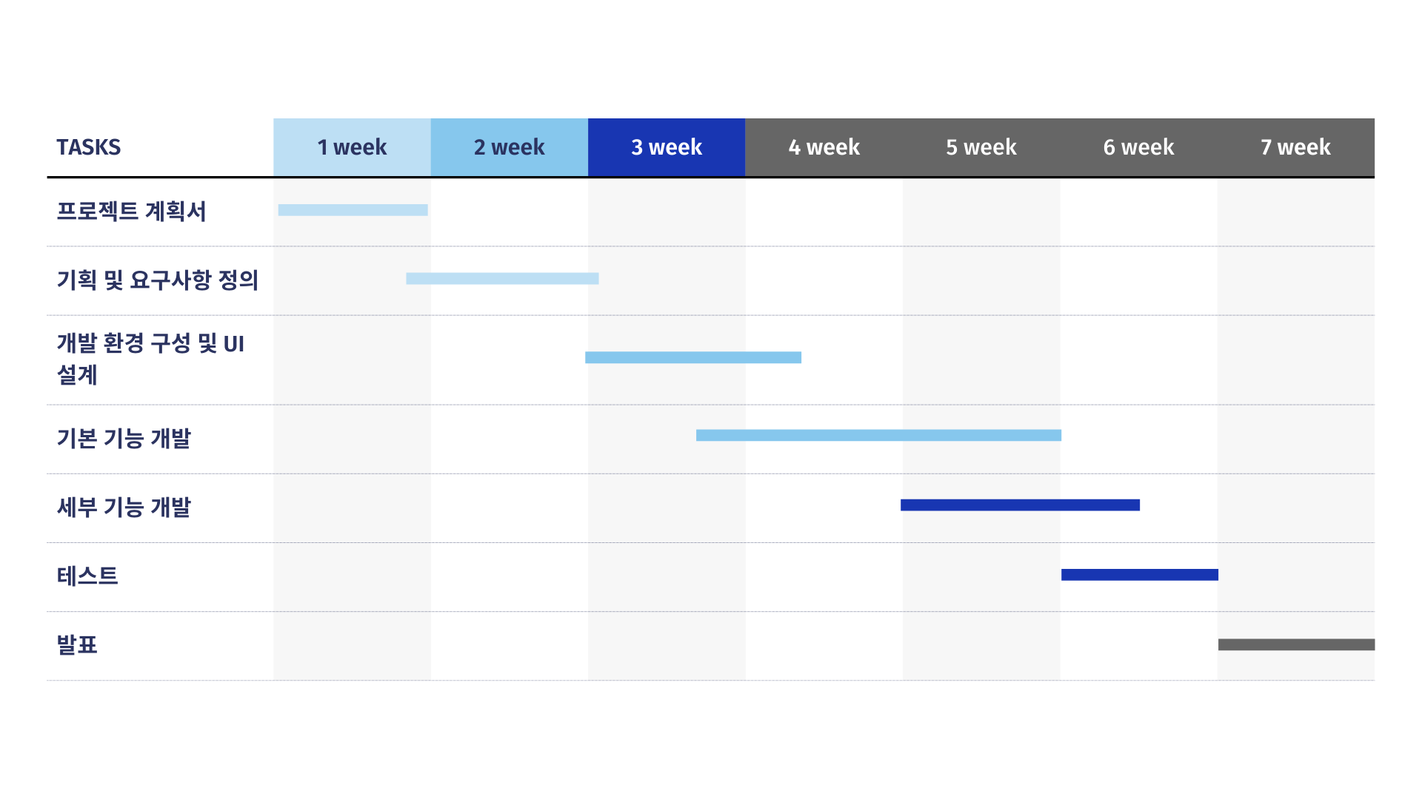
간트 차트

